Slide 1
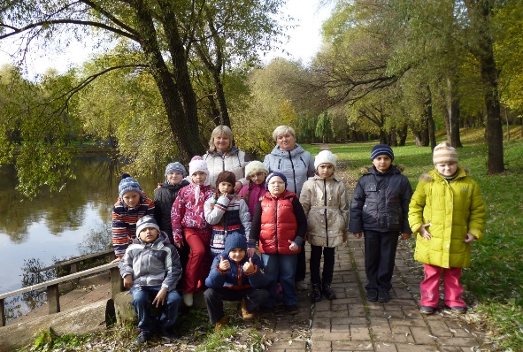
Рассказ «В парке».

Slide 2
Время года_____________.

Slide 3
Время года осень.

Slide 4
В четверг мы ходили(куда?)_________.

Slide 5
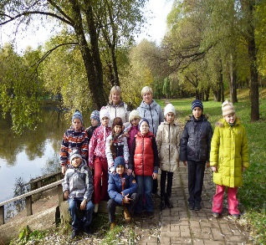
В четверг мы ходили в парк.

Slide 6
В парке растут(что?)_____и _____.

Slide 7
В парке растут(что?) деревья и кусты.
деревья
кусты

Slide 8
Светит(что?)___________________.

Slide 9
Светит солнце.

Slide 10
Падают(что?)________.

Slide 11
Падают листья. Листопад.

Slide 12
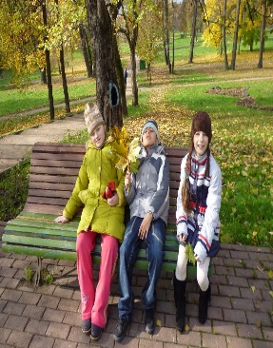
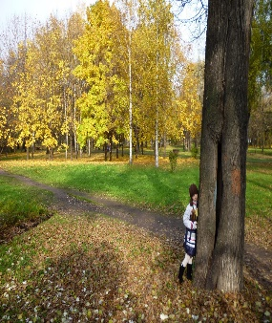
В парке мы(что делали?)___,___,отдыхали.

Slide 13
В парке мы гуляли, играли, отдыхали.

Slide 14
Хорошо в парке!

